Slide 1


Java Server Pages
Introducción

Slide 2

QUÉ ES JSP
JSP es un acrónimo de Java Server Pages, que en castellano vendría a decir algo como Páginas de Servidor Java. Es, pues, una tecnología orientada a crear páginas web con programación en Java.

Slide 3
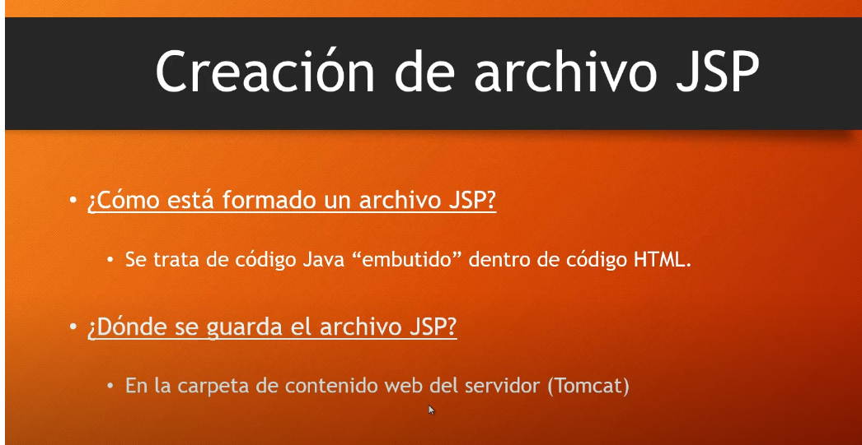

Slide 4
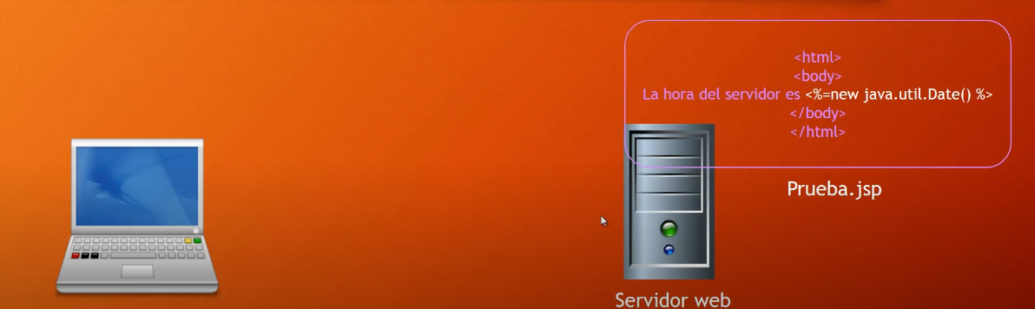

Slide 5
